Slide 1
油饼味道不队
陈王子
温家伟
赵挺钧

Slide 2
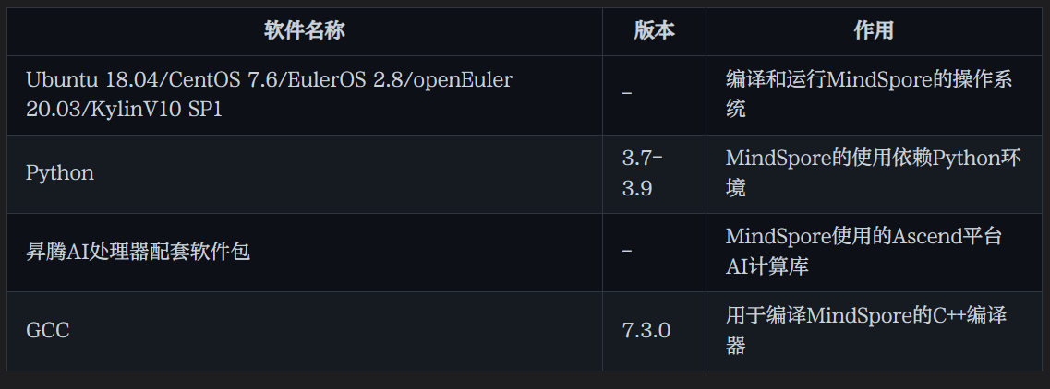
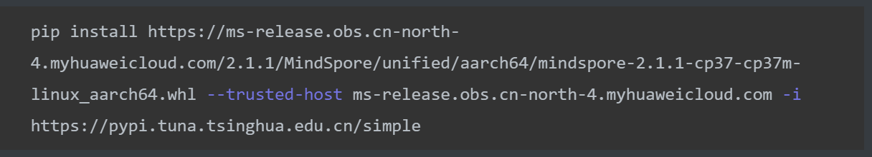
一、平台的安装

Slide 3
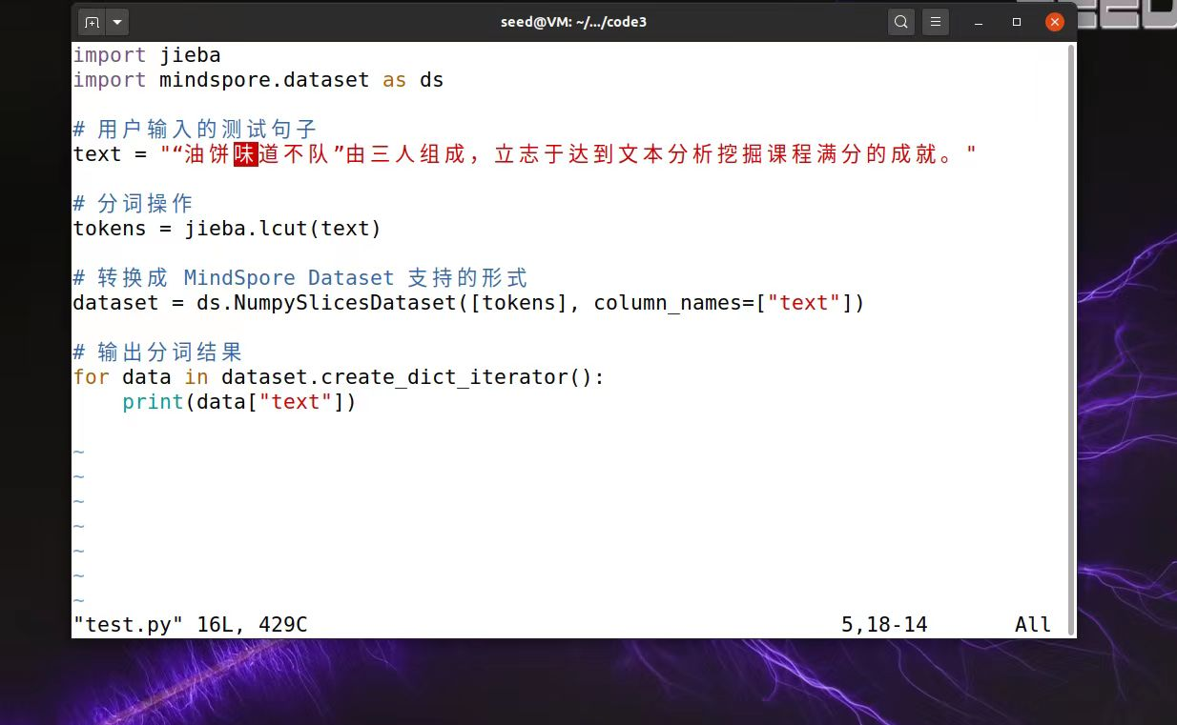
二、平台的调试
Ubuntu测试代码

Slide 4
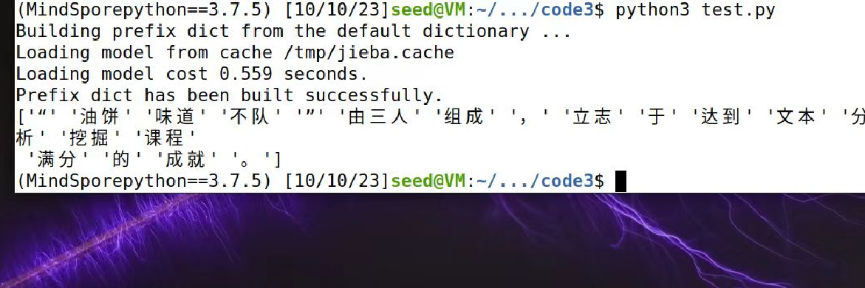
二、平台的调试
分词测试成功

Slide 5
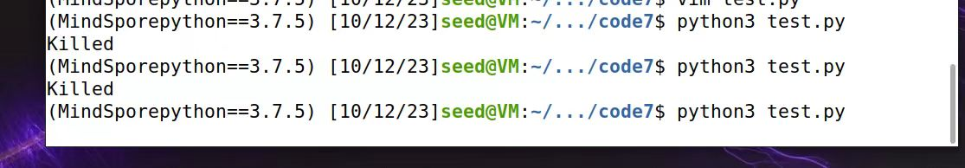
问题一：Python代码总被Kill
解决措施：
增加虚拟机内存，由1G增加到12G

Slide 6
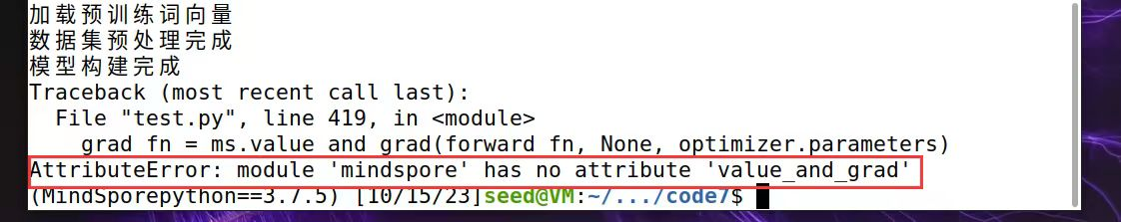
问题二、属性缺失
更新Mindspore后解决

Slide 7
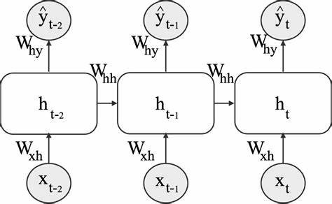
情感分类的原理
实现了基于RNN的情感分析模型的训练过程。通过定义模型结构、损失函数和优化器，以及训练和评估函数，实现了对模型参数的更新和性能评估。通过多个epoch的迭代训练，逐渐提升模型的性能。

Slide 8
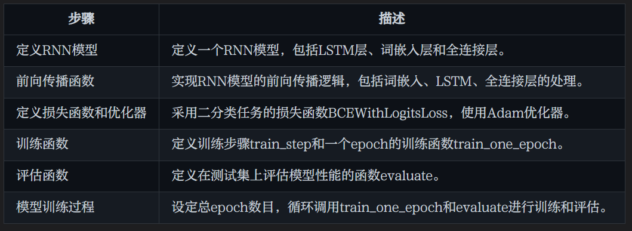

Slide 9
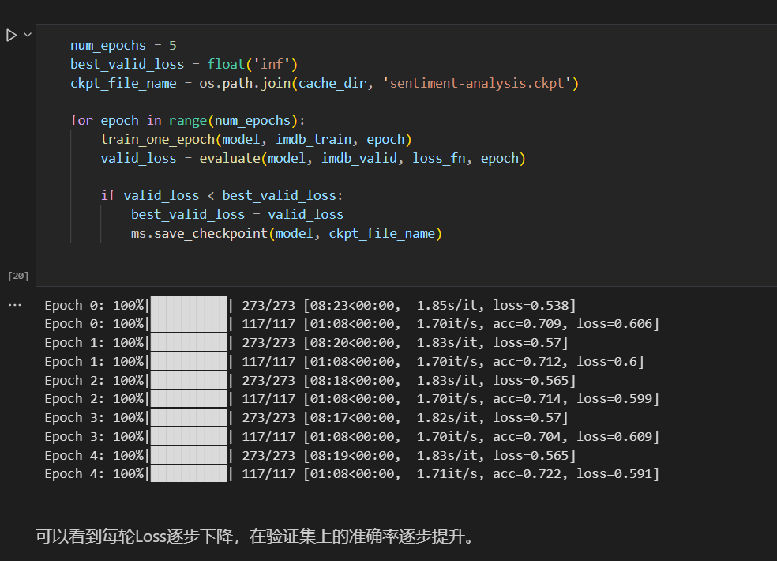
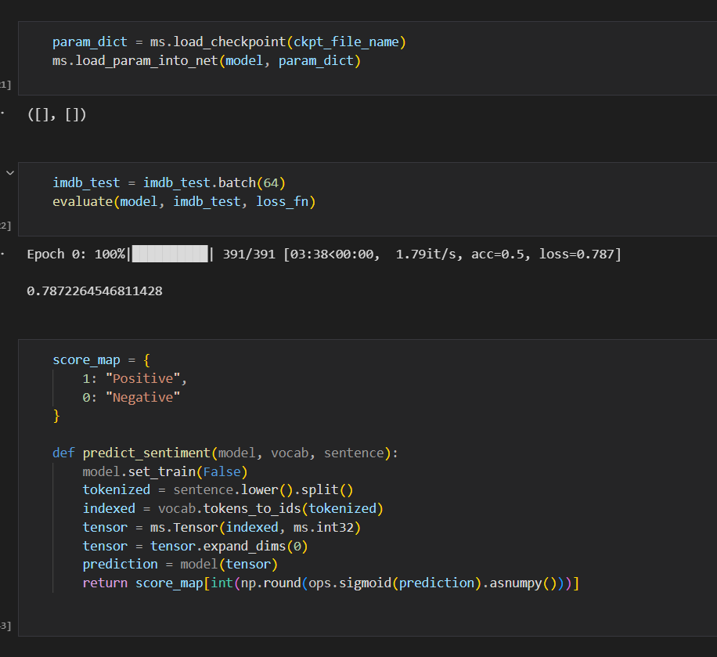
三、训练情感分类模型

Slide 10
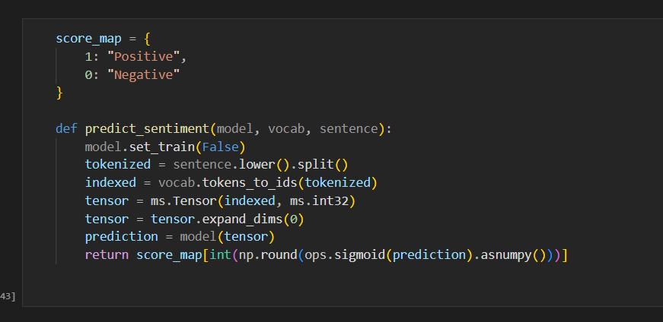
四、模型测试

Slide 11
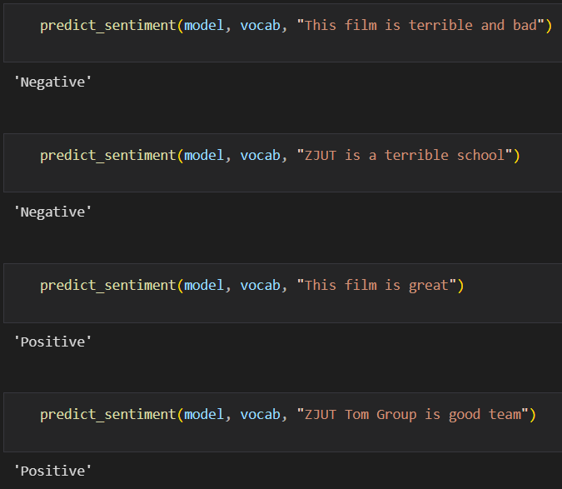
四、模型测试

Slide 12
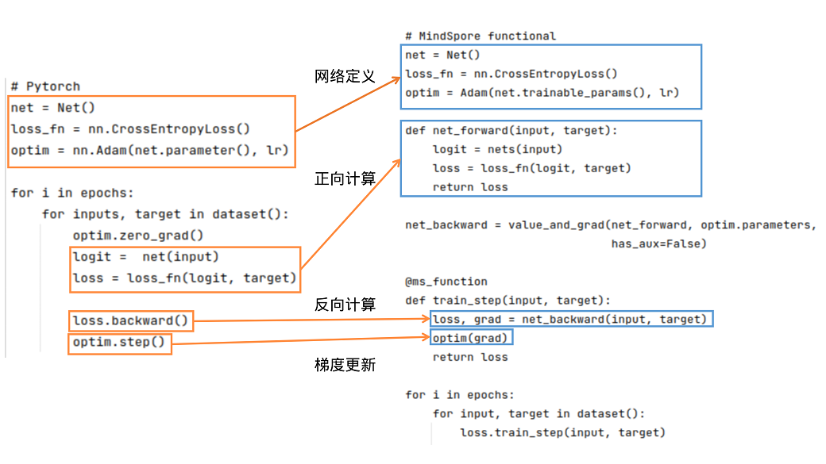
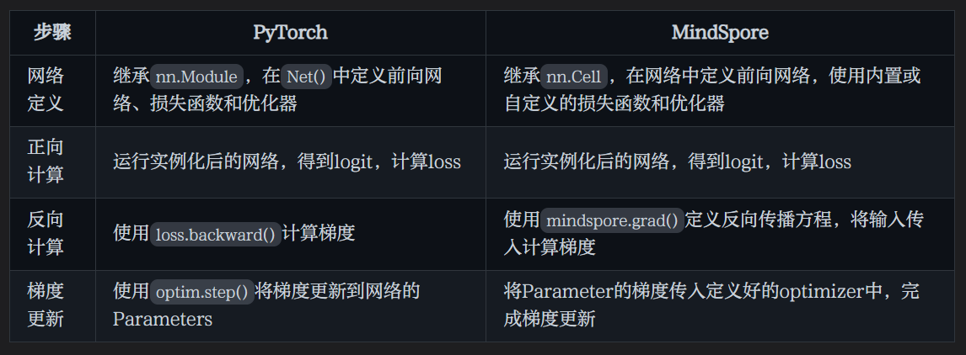
对比：Mindspore与Pytorch的不同

Slide 13
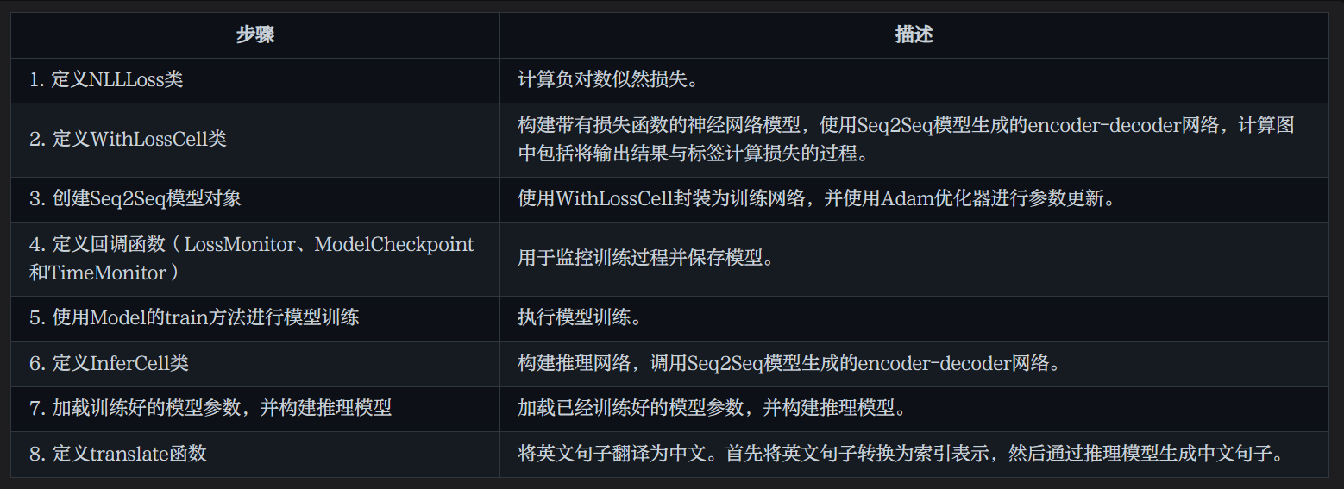
另外的例子：机器翻译模型
我们实现了Seq2Seq模型的训练和推理功能，通过定义损失函数、构建模型、进行训练和推理，实现了将英文句子翻译为中文的功能。

Slide 14
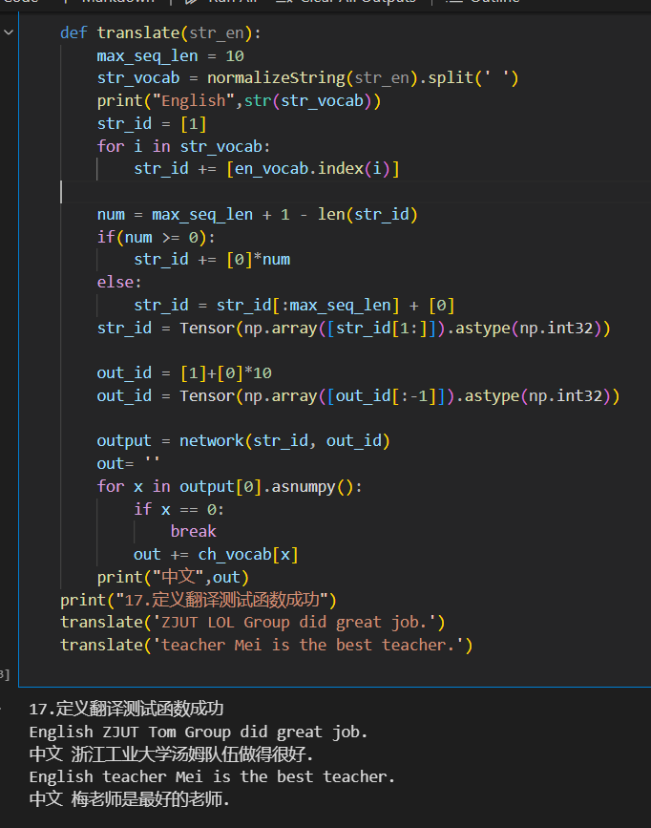
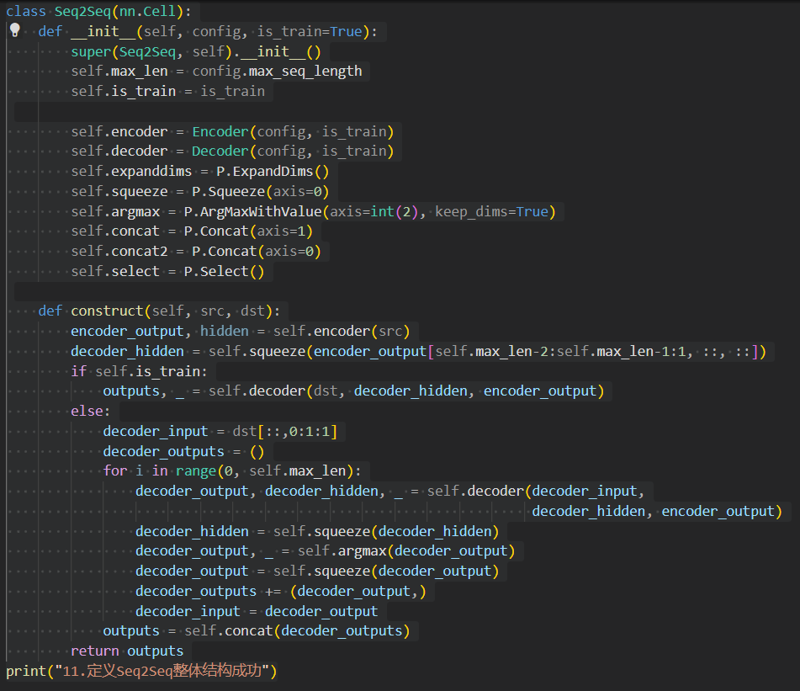
机器翻译模型演示

Slide 15
谢谢大家！

